Slide 1
软件工程 课程简介
李祖德 副教授
中南大学 计算机学院 计算机系
电邮：zli@csu.edu.cn
zude.s.lee@gmail.com
电话：188 7488 4112
QQ：1850 63557

Slide 2
提纲
课程定位
内容结构
课程要求
参考书籍
实验、考试与成绩

Slide 3
课程定位
是一门关于“工程”的本科课程
突出工程思维训练, 弱化技术和工具学习
不是一门关于“语言、技术、或工具”的课程
是一门培养软件工程师的专业核心课程
工程师 > coder (编写小程序的)
重点讲授软件工程学科的基本知识
工程法则、最佳实践、定律、常识和理念
以及这些知识的应用指导

Slide 4
内容结构——知识域
学科知识指南SWEBOK之十大知识域
软工知识体系
质量
构造
设计
需求
工具方法
工程过程
配置管理
工程管理
维护
测试
次要内容
重点讲授内容

Slide 5
内容结构——课时安排
软件工程学概论 --- 2
软件生命期 --- 4
需求工程--- 12
软件设计--- 8
编程--- 2--4
质量工程--- 4-6
维护与演化--- 2
项目管理--- 2--4
专题 --- 2-4
重点讲授各知识域的核心知识, 包括若干基本概念、常识、理念、定律、法则和最佳实践

Slide 6
课程要求
上课要求：
要求做笔记！
欢迎提问
请勿迟到！ (按需查勤)

Slide 7
参考书籍
主要参考书：
沈备军 《软件工程原理》
其他参考书：
R. Pressman: Software Engineering: A Practitioner's Approach (7th ed.), 2009
Ian Sommerville: Software Engineering (9th ed.), 2010

Slide 8
实验、考试与成绩
课程项目和作业 –– 40%
期末考试 –– 60%
开卷，统考

Slide 9
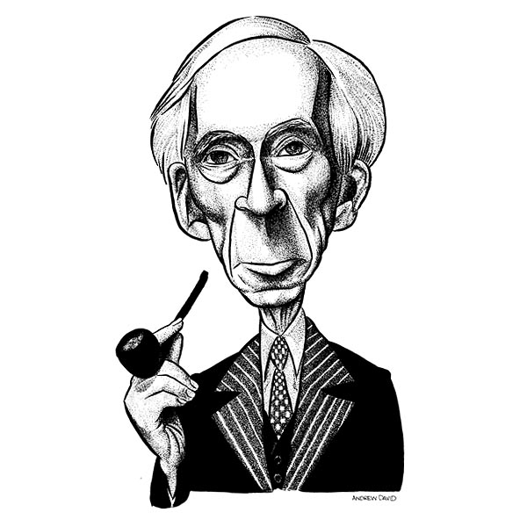
无论你相信什么， 都别完全相信它。
罗 素
Bertrand Russell (罗素，1872—1970)：二十世纪英国哲学家、数学家、逻辑学家、历史学家，无神论或者不可知论者，《数学原理》作者，1950年诺贝尔文学奖得主。

